Slide 1
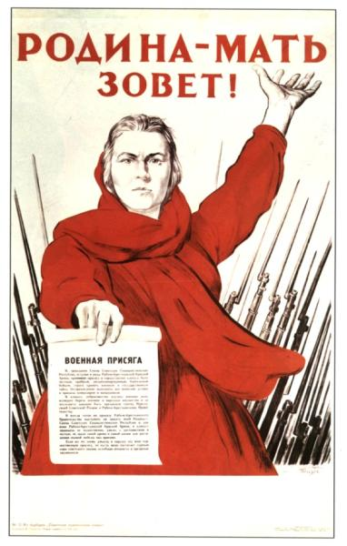
Имя неизвестного солдата
Работа к научно-практической конференции школьников ученика 9а класса Пашукова К.
Руководитель Кормилицын АВ

Slide 2
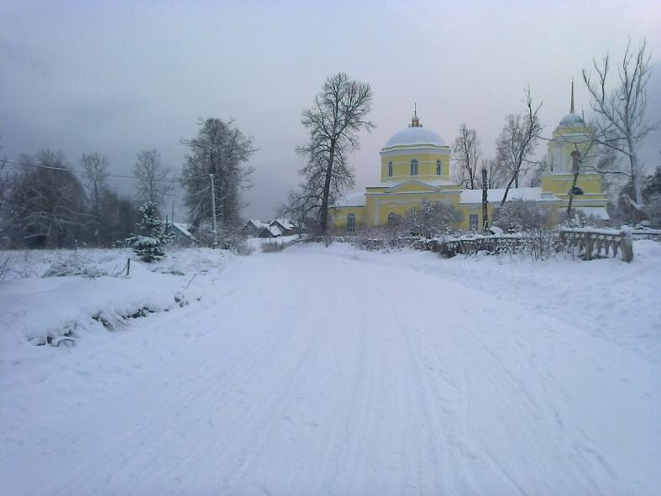
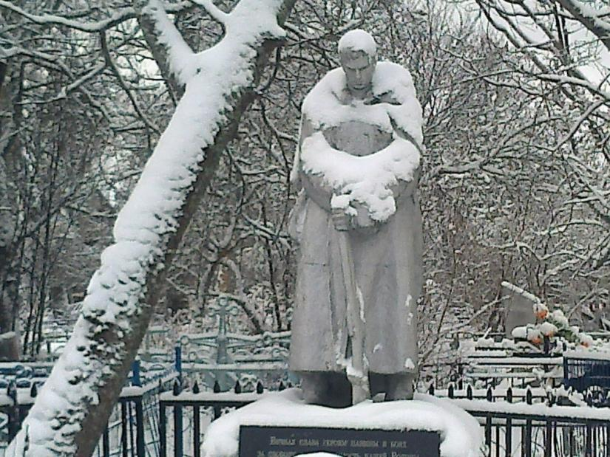
В деревне Трестино на кладбище у храма Рождества Богородицы похоронены советские солдаты

Slide 3
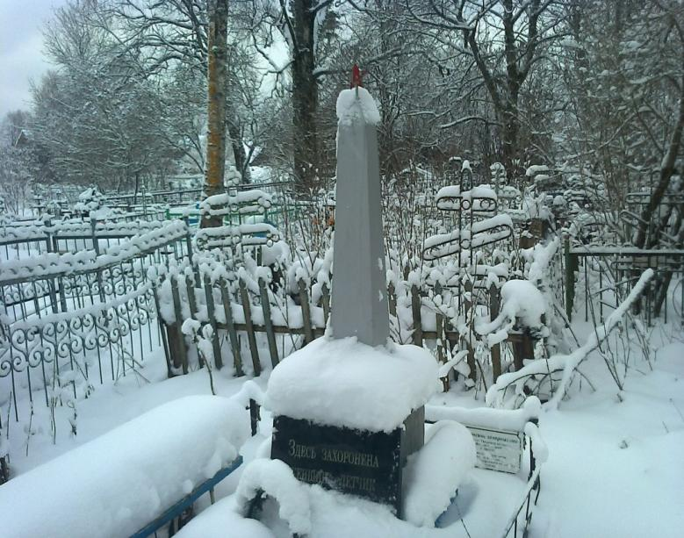
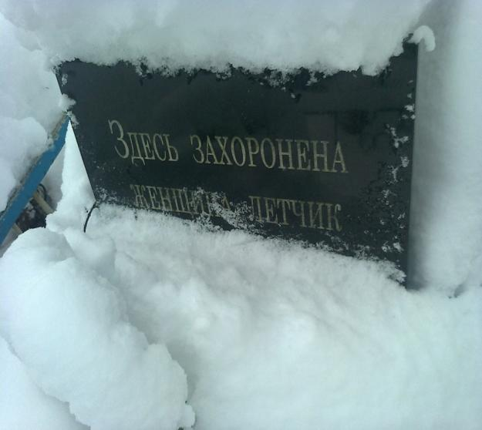
В стороне есть одинокая могила….

Slide 4
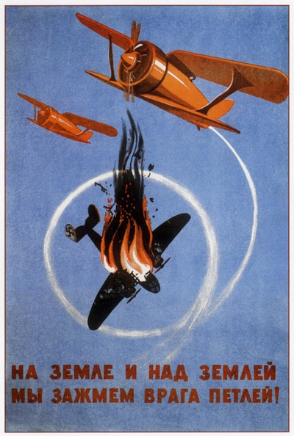
Оставалось неясно, отчего могила безымянная?
По всей бывшей Советской стране и далеко за её границами лежат в безымянных могилах неизвестные пехотинцы, танкисты, кавалеристы и другие безвестные герои.
Иное дело, лётчики. Лётчиков в нашей армии было много, но все наперечёт. Информация о точном месте гибели или, хотя бы районе её, имелась на каждого. Тем более не в глухом лесу могила. В Трестине располагались несколько авиачастей, поле за деревней до сих пор зовётся Аэродромом…

Slide 5
Где могла служить погибшая?
На аэродроме Трестино в декабре 1941 - январе 1942 гг. базировался 675 легкобомбардировочный авиаполк 4 смешанной авиадивизии ВВС СЗФ. Полк летал на У-2. В августе 1941 г. там же базировался 260 бомбардировочный авиаполк 6 сад ВВС СЗФ.
Аэродром обслуживался 769 отдельным батальоном аэродромного обслуживания входящим в 8 РАБ/Район авиа-базирования

Slide 6
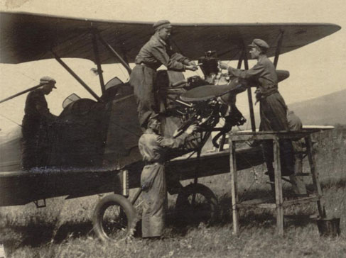

Slide 7
Нам удалось узнать:
ПОГИБШАЯ служила в - 769 БАО
8 РАБ/Район авиа-базирования/
769 отдельный батальон аэродромного обслуживания
Убита работающим самолетным винтом на аэродроме Трестино.
Номер записи: 52410146
Фамилия: Королева
Имя: Екатерина
Отчество: Григорьевна
Дата рождения: __.__.1921
Место рождения: Рязанская обл., Пителинский р-н, с. Высокие Поляны
Дата и место призыва Рыбинский РВК, Ярославская обл., Рыбинский р-н
Последнее место службы: 8 РАБ 769 БАО
Воинское звание: ефрейтор
Причина выбытия: убит
Дата выбытия: 30.11.1942

Slide 8
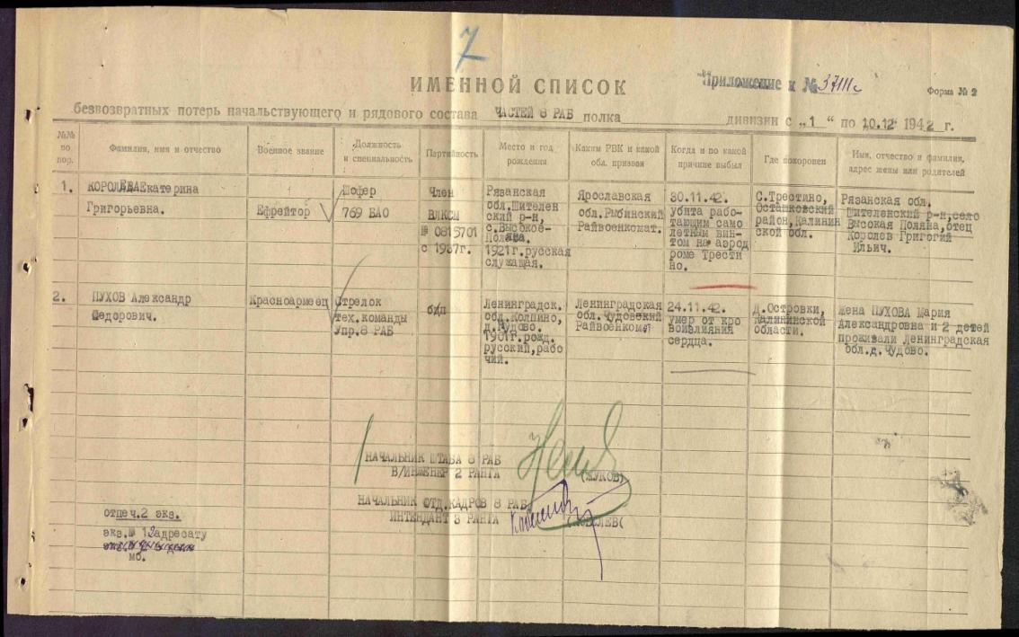
Документ из военного архива

Slide 9
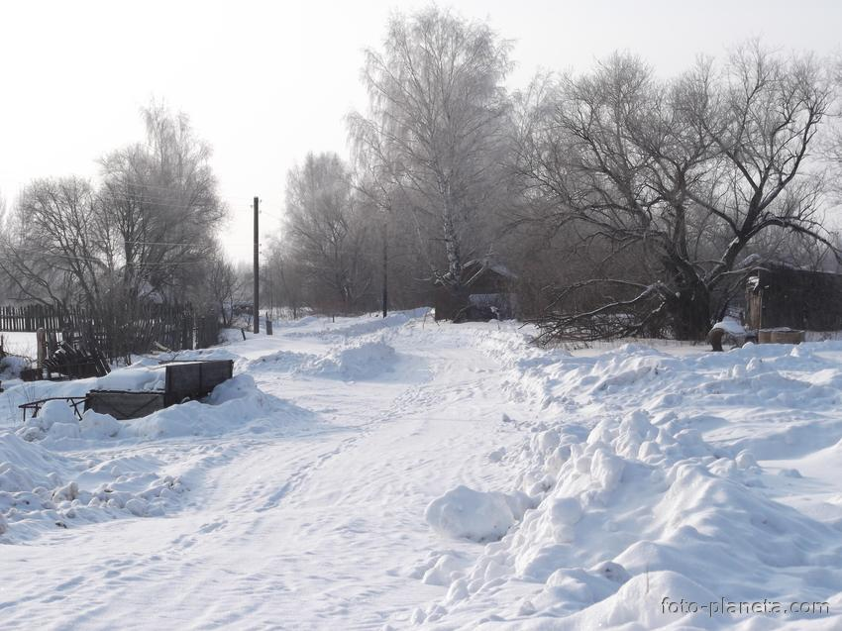
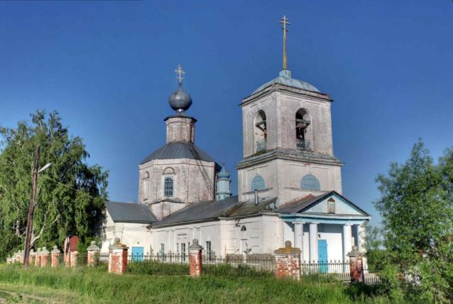
Село Высокие Поляны- родина ефрейтора Королёвой

Slide 10
Письмо
Обращается к Вам учитель истории и обществознания Высокополянской средней общеобразовательной школы Пителинского района Рязанской области Абрамкина Татьяна Алексеевна.
Дело в том, что я не уроженка села Высокие Поляны, и поэтому пришлось обращаться за помощью к учителю русского языка и литературы Малиной Капитолине Викторовне и жительнице данного села Высокополянской Валентине Ивановне , 1928 г.р.
На Ваш запрос удалось выяснить такие данные.
Семья Королёвых жила в селе Высокие Поляны. Глава семьи – Королёв Григорий Ильич родился в селе Высокие Поляны. В семье было два сына -Николай и Пётр, и две дочери Екатерина и Александра.
Во время Великой Отечественной войны сын Николай ушёл на фронт и погиб, а Григорий Ильич заменил его на посту лесничего. Дочь Шура и сын Николай жили в Баку, сведений о них нет.
Екатерина Григорьевна, по нашим сведениям , 1922г.р., окончила Касимовский индустриальный техникум Рязанской области
Война застала Катю именно там. Что произошло- несчастный случай, стечение обстоятельств, технические неисправности. Об этом никто не скажет. Погибла она от винта самолёта и родные знали об этом.
Вот такие скупые сведения.
У меня к Вам просьба, держите меня в курсе всех событий этого материала , если возможно, то присылайте всю информацию об этом.
Заранее благодарна Т.А. Абрамкина

Slide 11
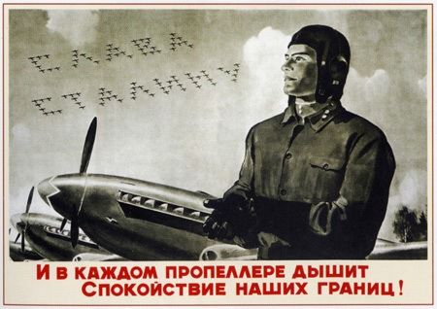
Мы гордимся теми, кто воевал
за Родину в Великой войне. У
каждого из них был свой вклад
в Победу. Благодарим за
помощь тех, кто помог нам в
поисках и Администрацию
района за понимание и
помощь. Дело наше важное.
Великий Суворов говорил, что
«война не закончена, пока не
похоронен последний солдат».
Столь же важно помнить имя
солдата. Результат работы не
полон, несмотря, на все усилия,
мы не смогли найти
родственников Королёвой, но
мы продолжаем поиск.

Slide 12
Спасибо за внимание!

